Slide 1
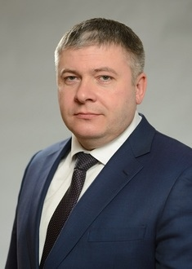
Отчет за 2020 год депутата Череповецкой городской Думы по избирательному округу № 14 Бродкова Дениса Михайловича

Slide 2
Одномандатный избирательный округ № 14
1-я Линия | дома 1, 2, 3, 4, 5, 7, 8, 9, 10, 11, 12, 13, 14, 15,16
2-я Линия | дома 1, 2, 3, 4, 5, 6, 7, 8, 9, 10, 11, 13, 16
3-я Линия | дома 2, 4, 5, 6, 7, 8, 9, 10, 11, 12, 13, 14, 15, 16
4-я Линия | дома 1, 2, 4, 5, 7, 8, 12,16
6-я Линия | дома 1, 2, 3, 5, 6, 7, 9, 10, 11, 12, 13, 14, 14А, 15, 15/2, 15/3, 15/4, 15/5, 15/6, 16, 16/2, 16/3, 16/4, 16/5, 16/7, 16/8
7-я Линия | дома 2, 2В, 2Г, 3, 4, 6, 8, 10, 11, 12, 13, 15/2, 15/3, 15/4, 15/6, 24, 26, 30
Болотный пер. | дома 3, 4А, 4Б, 5, 7, 9, 10, 11, 12, 13, 15/1, 17/2, 19, 21
пер. Каменный | дома 1, 3, 4, 6, 8
пер. Серов | дома 9, 11
улица Дементьевская | дома 3, 4, 5, 6, 7, 8, 9, 10, 12, 14А, 16, 18, 20, 22, 24, 26
улица Жуковского | дома 1, 2, 3, 4, 5, 6, 7, 8, 9, 10, 11, 12, 13, 14, 16
улица Линейная | дома 2, 6, 8, 16, 18, 22, 22А
улица Мелиоративная | дома 3, 4, 5, 6, 7,8, 9, 11, 13, 13А, 16, 17, 18А, 19, 20А, 21, 22, 24, 25, 26, 26А, 27
улица Молодежная | дома 2Б, 6Б, 8Б, 10, 12, 14, 16, 16Б, 18, 31, 33/46
Набережная Серовки | дома 1, 2, 3, 3А, 4, 5, 6, 7, 8, 9
улица Остинская | дома 3, 5, 5А, 7, 9/35, 11, 13, 15, 17, 19, 34, 36, 40, 42, 44, 48, 50, 52, 54А, 54Б, 54В
улица Пионерская | дома 5, 7, 17А, 19, 19А, 19Б, 19В, 23, 23А, 23Б, 23В, 27
улица П. Окинина | дома 1А, 2А, 3А, 5А, 6А, 7, 7А, 8А, 9, 9А, 10А, 11, 11А, 12, 12А, 13А, 14, 14Б, 15А, 16, 16/2, 16/3, 16/5, 16/6, 16/8
улица Северная | дома 4, 6, 8, 9А, 10, 12, 14
Кирилловское шоссе | дома 2, 4, 8, 10, 12, 16, 18, 22, 26, 28, 30, 54
Образовательные учреждения: 13 школа, 128 д/с, 16 д/с, 102 д/с, Череповецкий химико-технологический колледж.

Slide 3
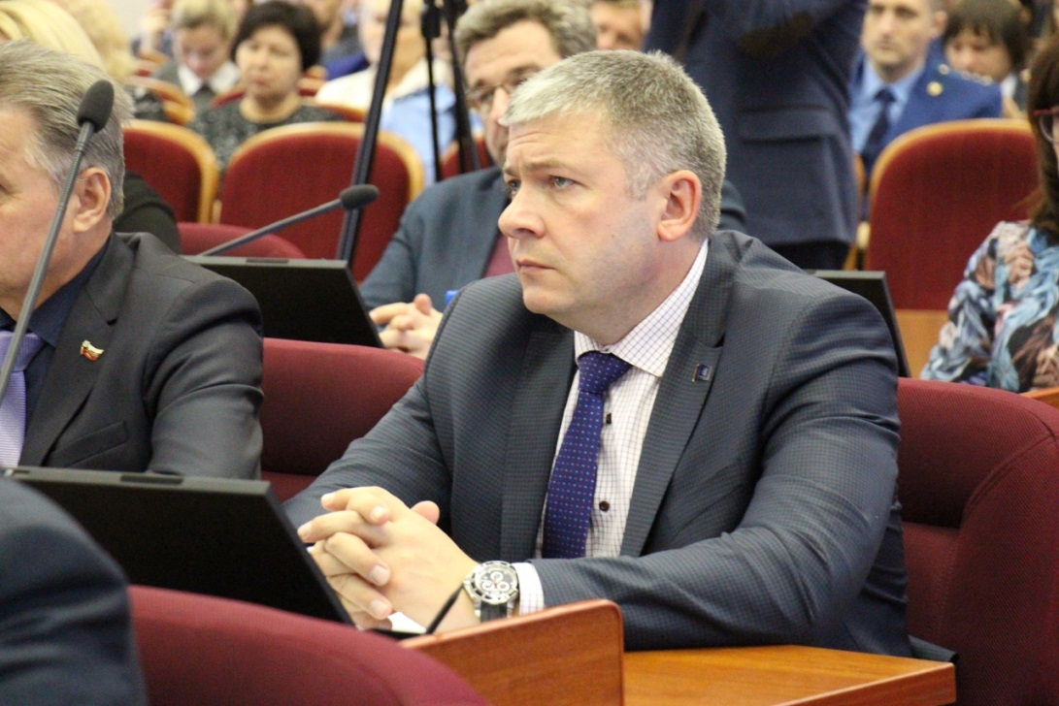
Информация о заседаниях городской Думы:
В 2020 году принял участие в:
6 заседаниях Думы;
1 совместном заседании постоянной комиссии ЧГД;
1 заседании постоянной комиссии
по развитию города
и муниципальной собственности

Slide 4
Приёмы граждан
10 приемов
Сотрудничество
1 обращение
ЖКХ
1 обращение
Содержание общего имущества 3 обращения
Трудоустройство
1 обращение
Оказание содействия в получении звания «Ветеран труда»
1 обращение
Благоустройство 3 обращения
Информацию о проводимых приемах граждан всегда можно найти на сайте Череповецкой городской Думы, в газете «Речь», на публичной странице в социальной сети «Вконтакте»

Slide 5
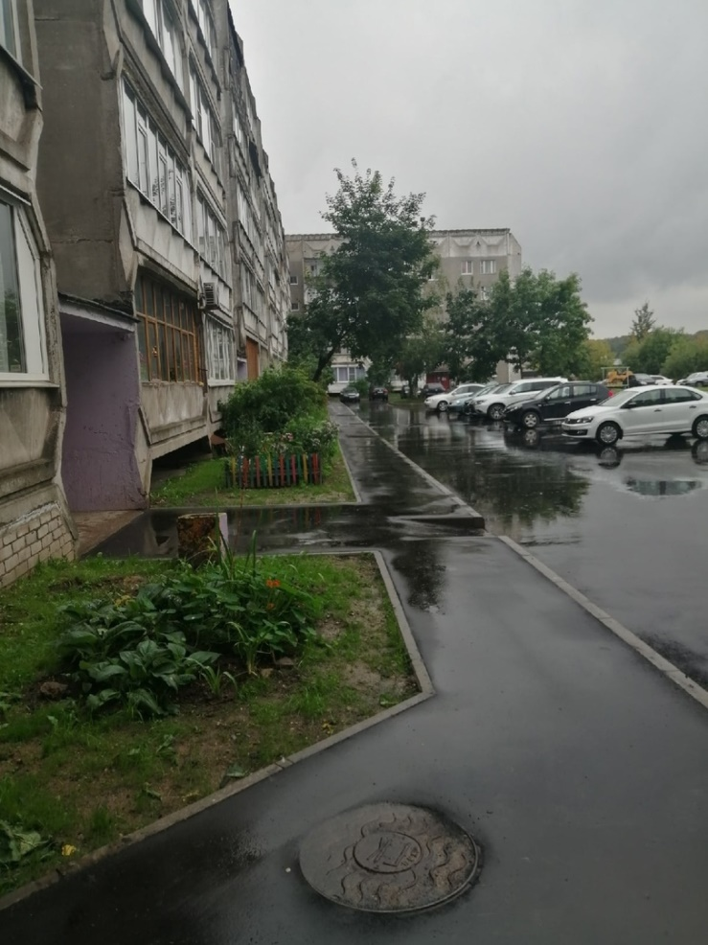
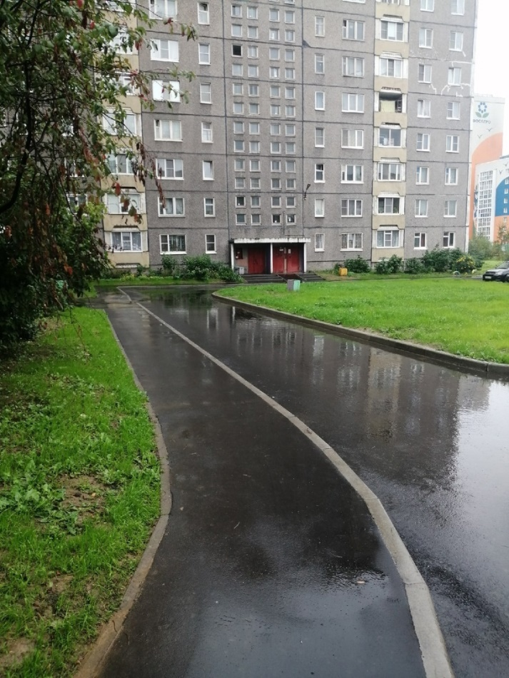
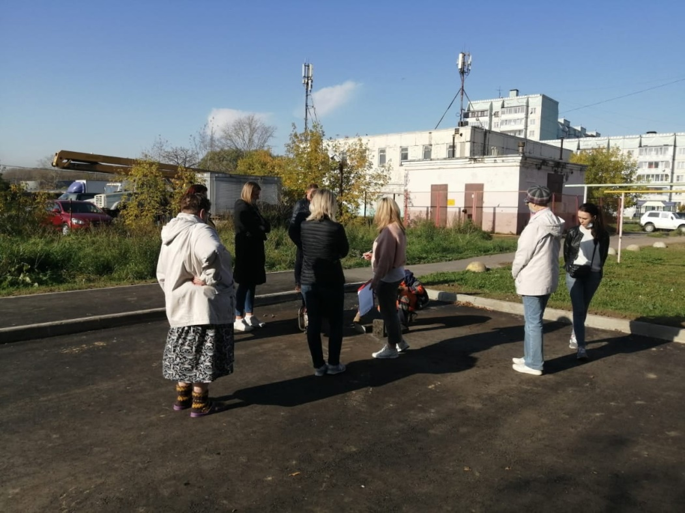
Комфортная городская среда
Отремонтированы дворы по Остинской 5, 7, 9 в рамках программы "Комфортная городская среда"

Slide 6
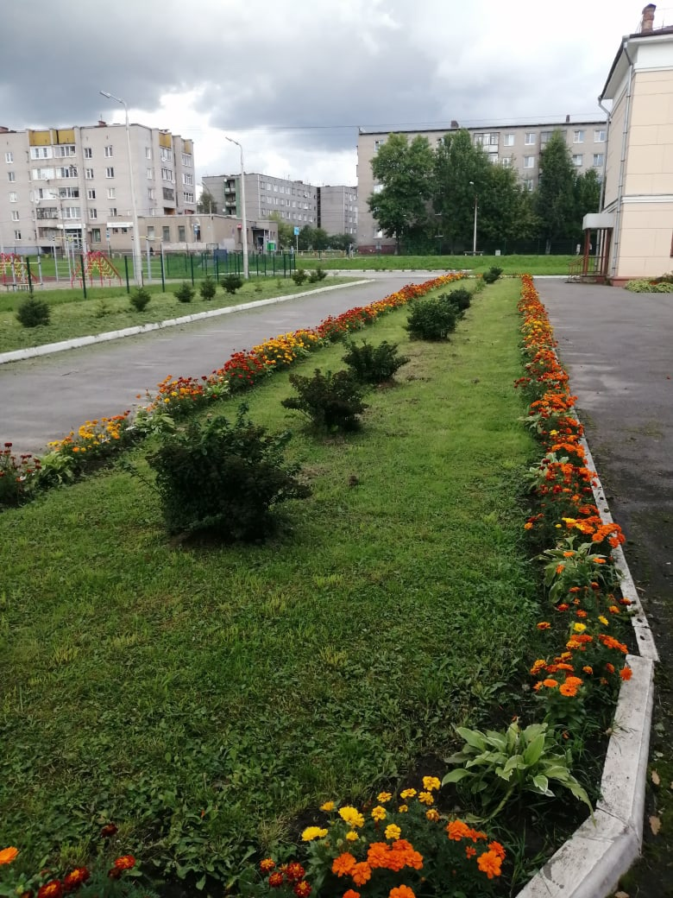
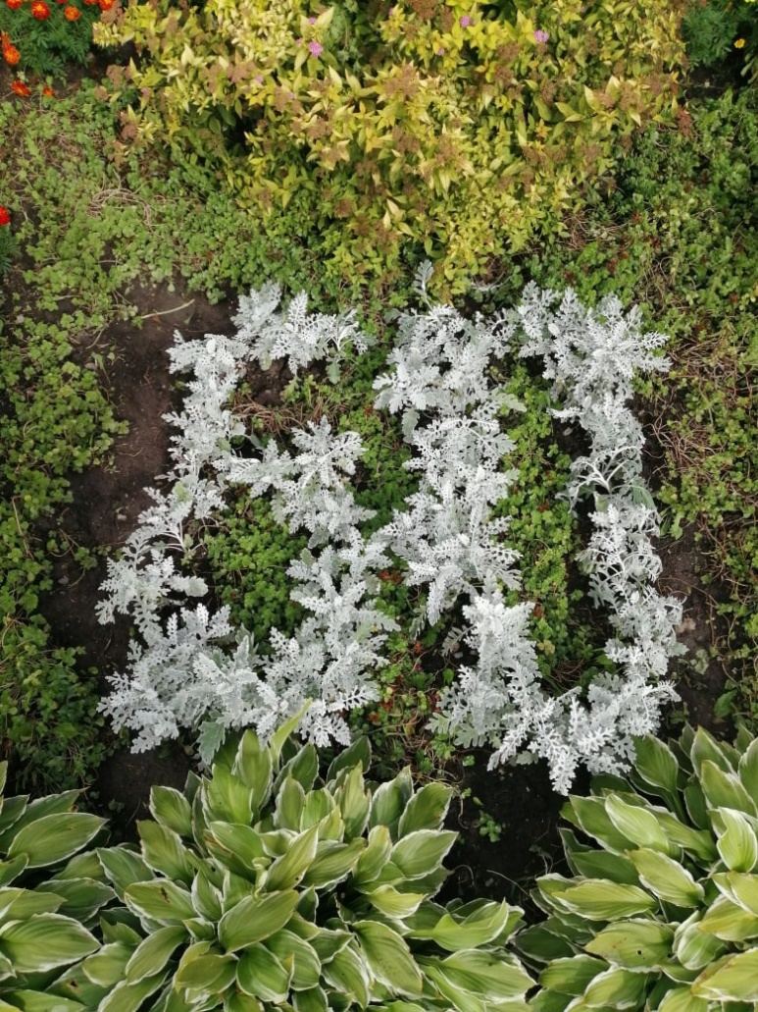
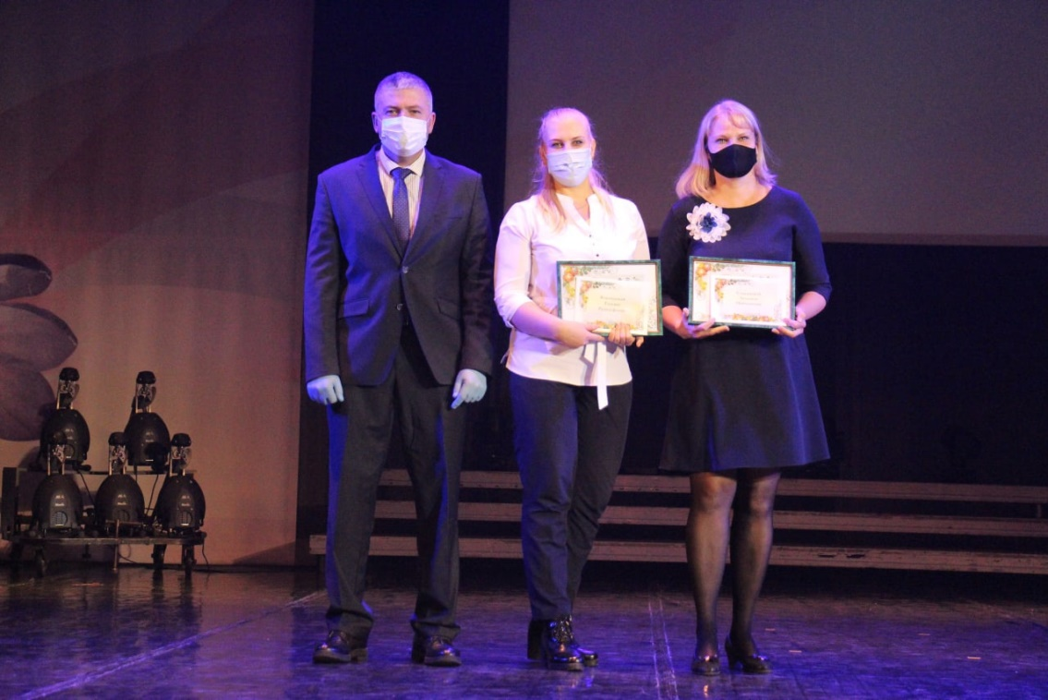
Городской конкурс «Цветущий город»
13 школа награждена
Дипломом 1 степени

Slide 7
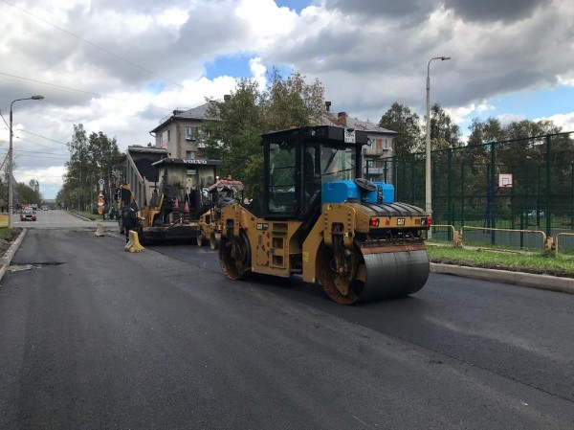
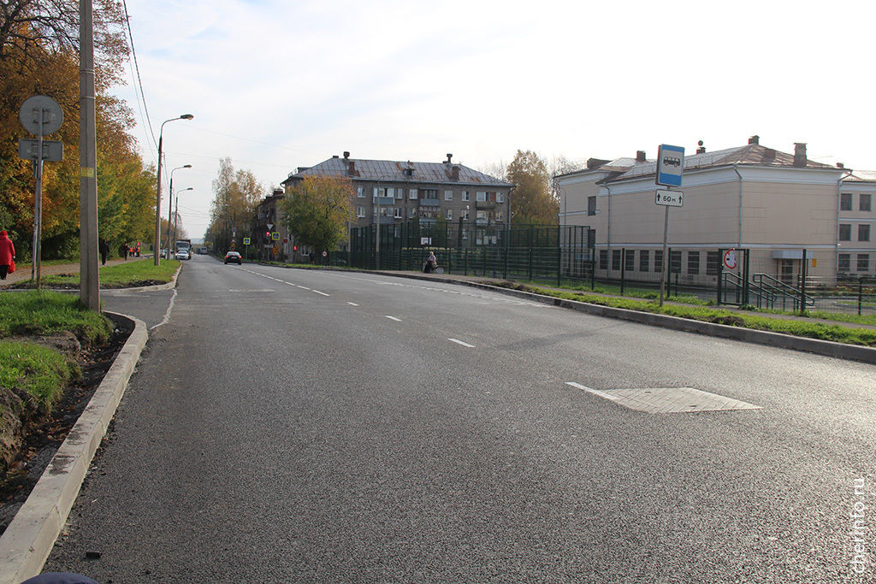
Программа «Безопасные и качественные автодороги»
В рамках программы «Безопасные и качественные автодороги» была отремонтирована улица Молодежная.

Slide 8
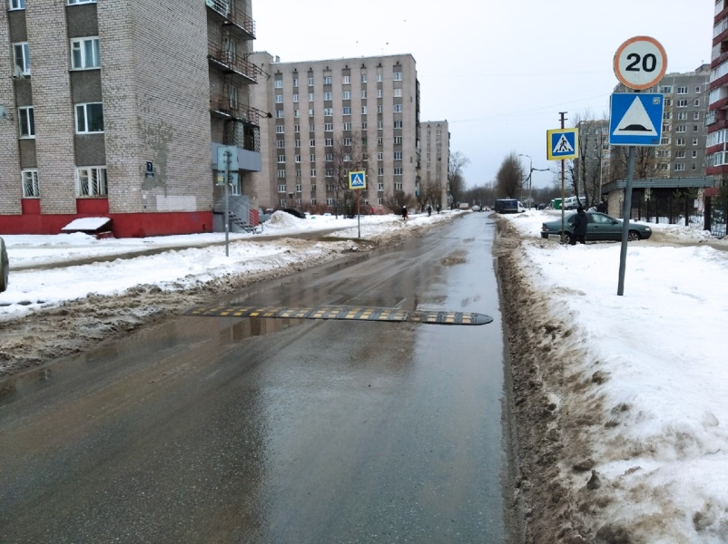
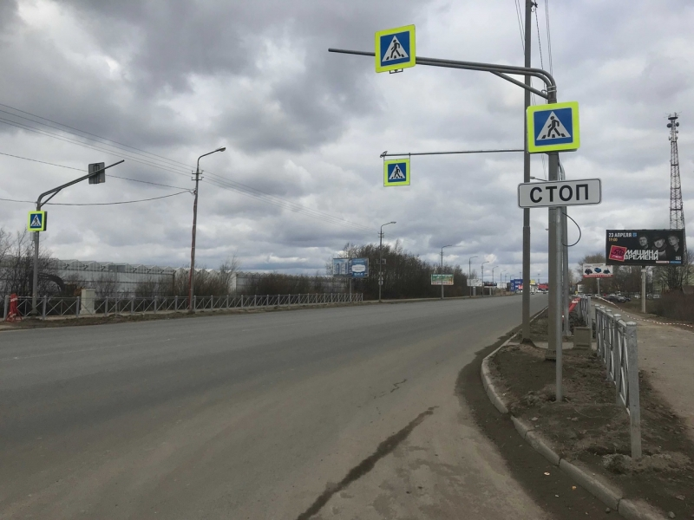
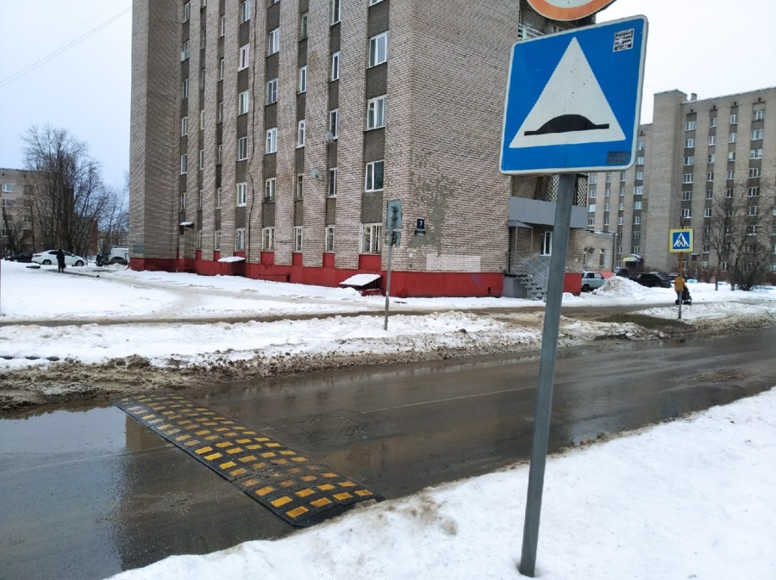
Установка искусственной неровности по адресу: Окинина, 7 из средств городского бюджета и светофорного объекта на улице Кирилловское шоссе, 80

Slide 9
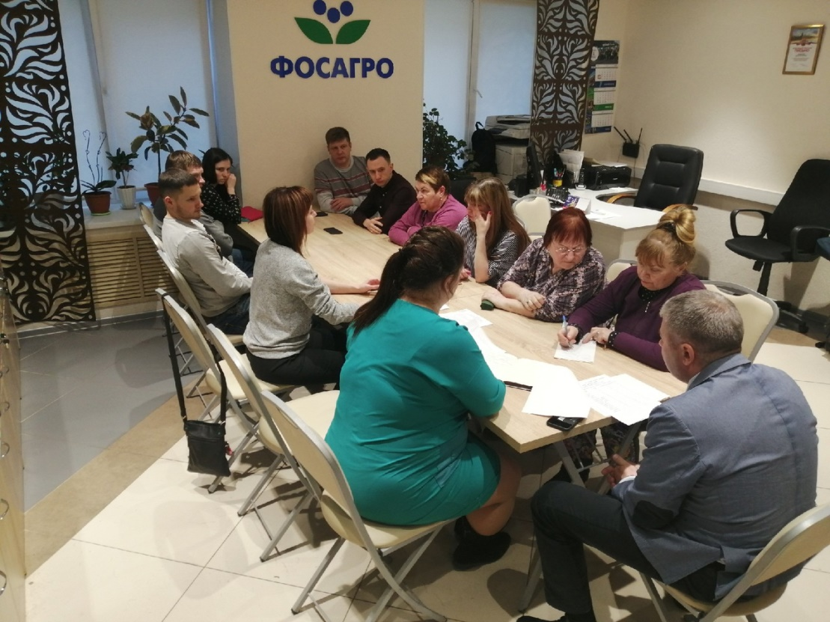
Работа в округе. ТОС.
На территории округа действует территориальное общественное самоуправление: «ПРОдвижение» (Северный-1) ТОС - территориальное общественное самоуправление - новый формат взаимодействия жителей и местной власти, организует и объединяет людей по месту жительства.
ТОС «Продвижение» это: 47 многоквартирных домов, 10.300 жителей,
Совет ТОС из 15 человек.
Председатель ТОС «ПРОдвижение»
Тимофеев Виталий Александрович

Slide 10
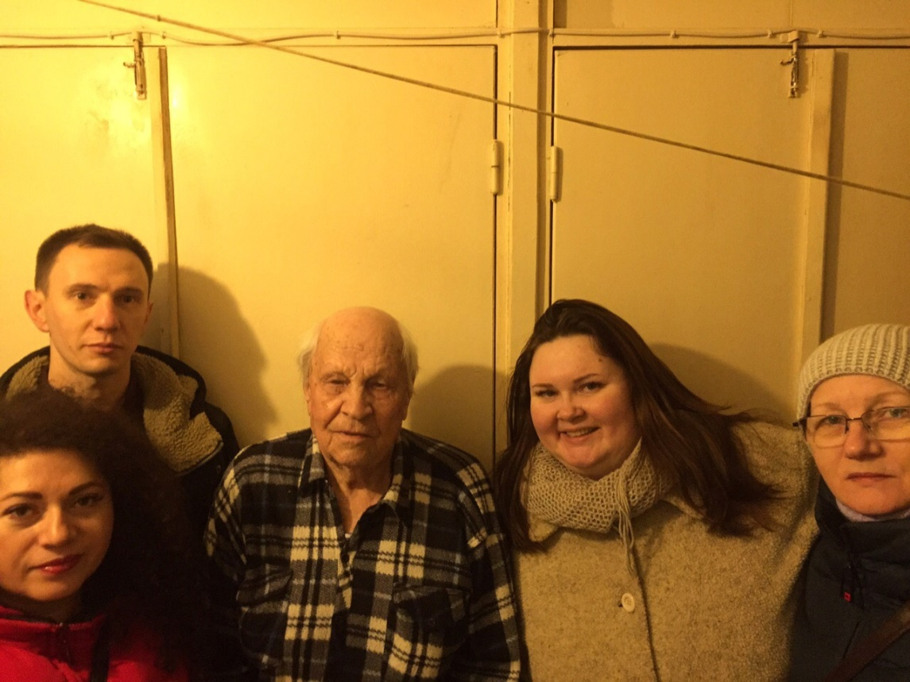
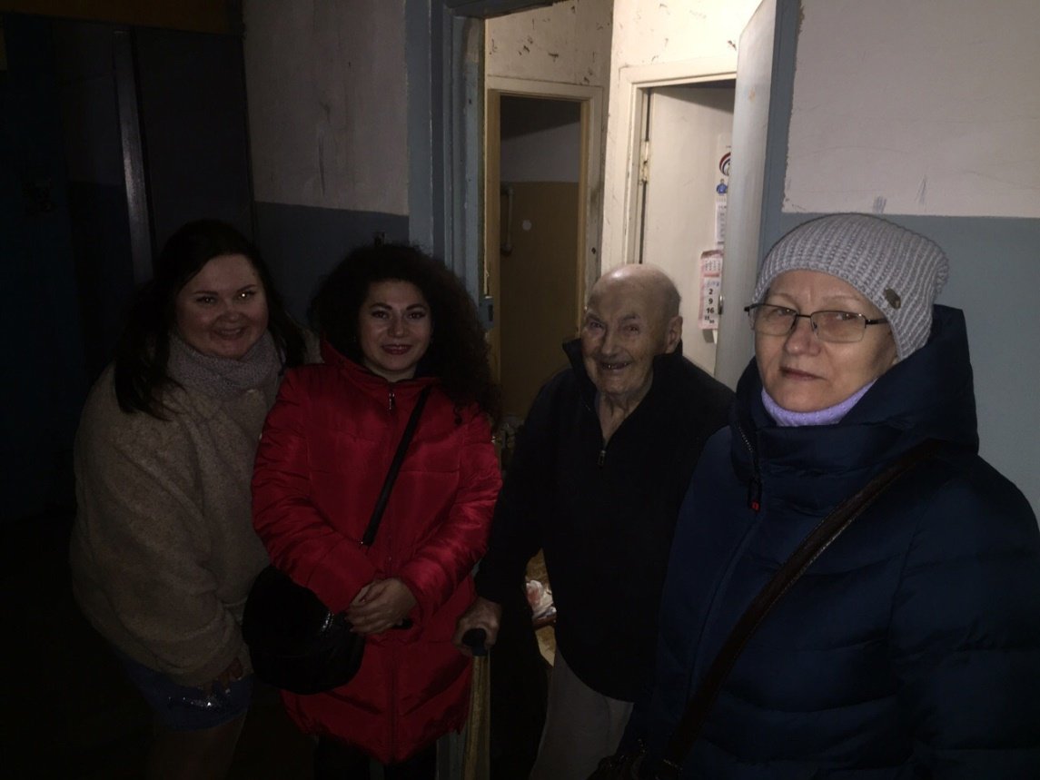
Члены ТОС поздравляли ветеранов округа с праздниками (до пандемии лично)

Slide 11
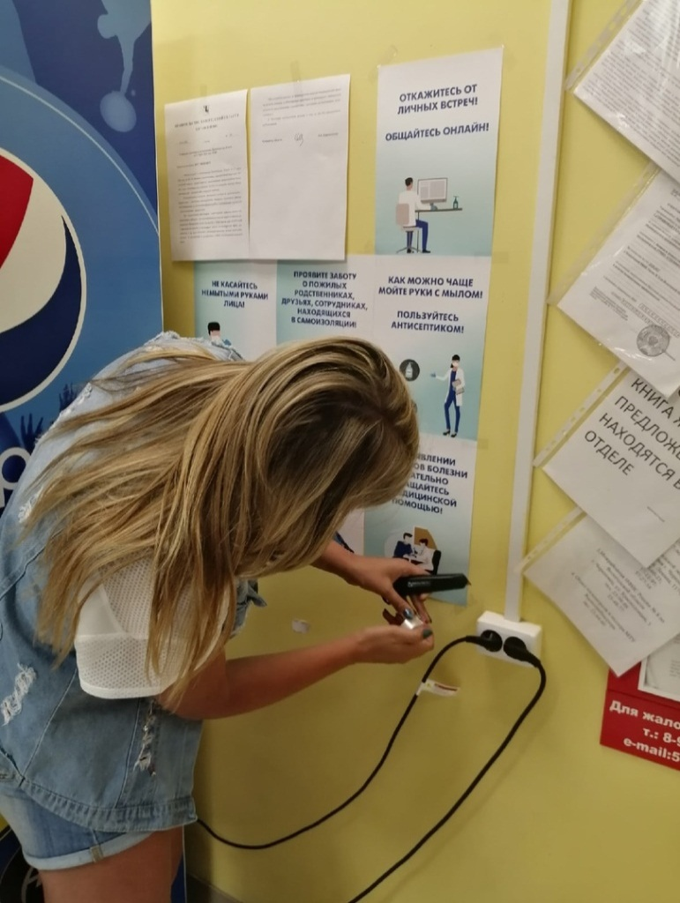
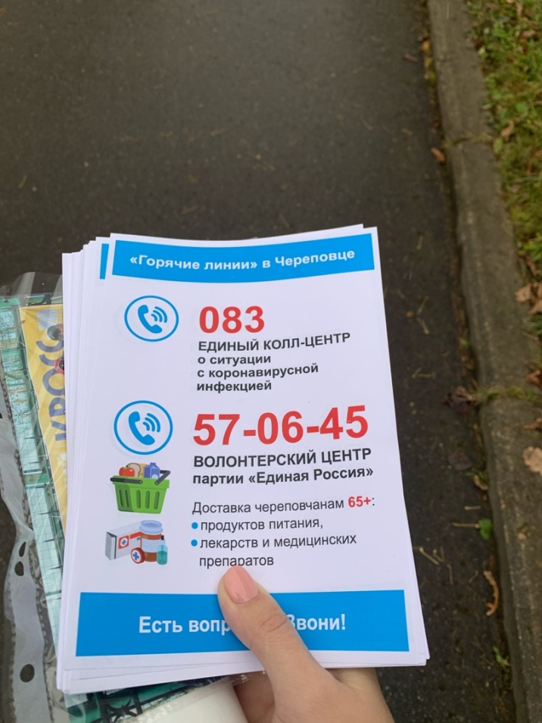
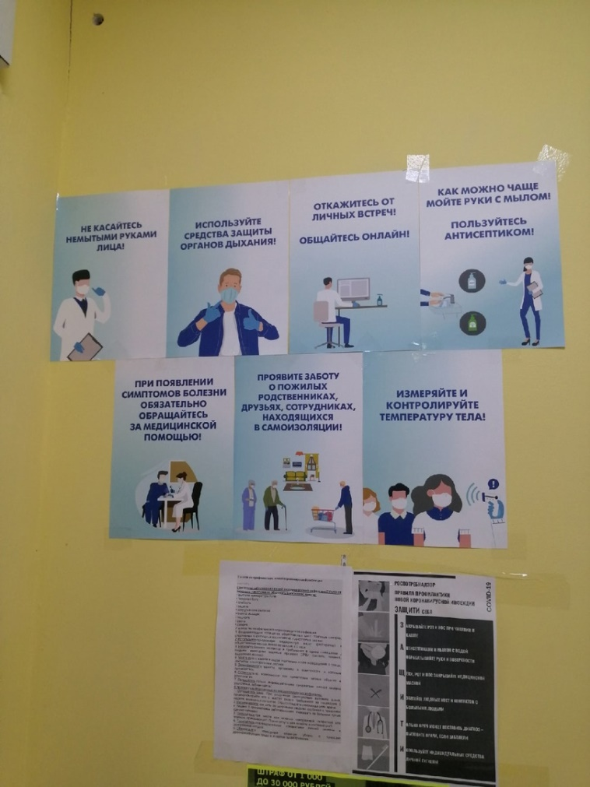
Информирование населения о профилактике covid-19 и работе волонтерского центра в городе Череповце

Slide 12
ПЛАНЫ НА 2021 ГОД:
- поддержка социально-значимой жизни округа через работу ТОСов и городские программы;
- проведение личных встреч с жителями;
- участие и поддержка мероприятий на территории округа;
привлечение дополнительных возможностей для развития округа.
-

Slide 13
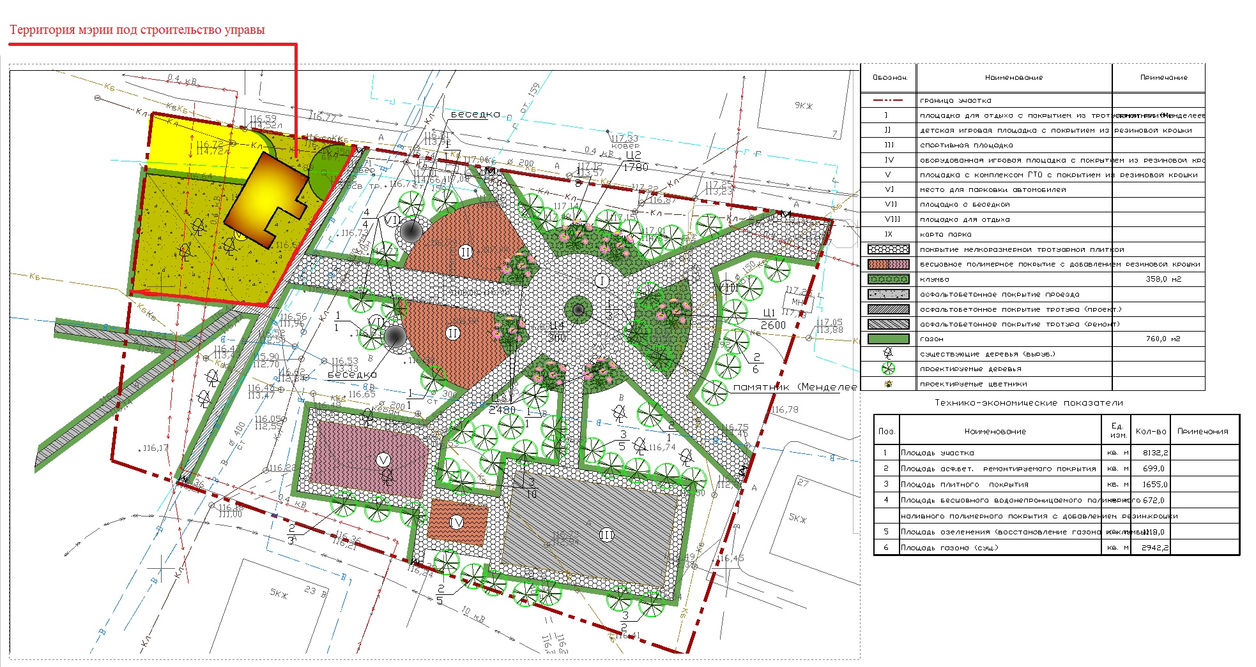
Проект благоустройства сквера П.Окинина

Slide 14
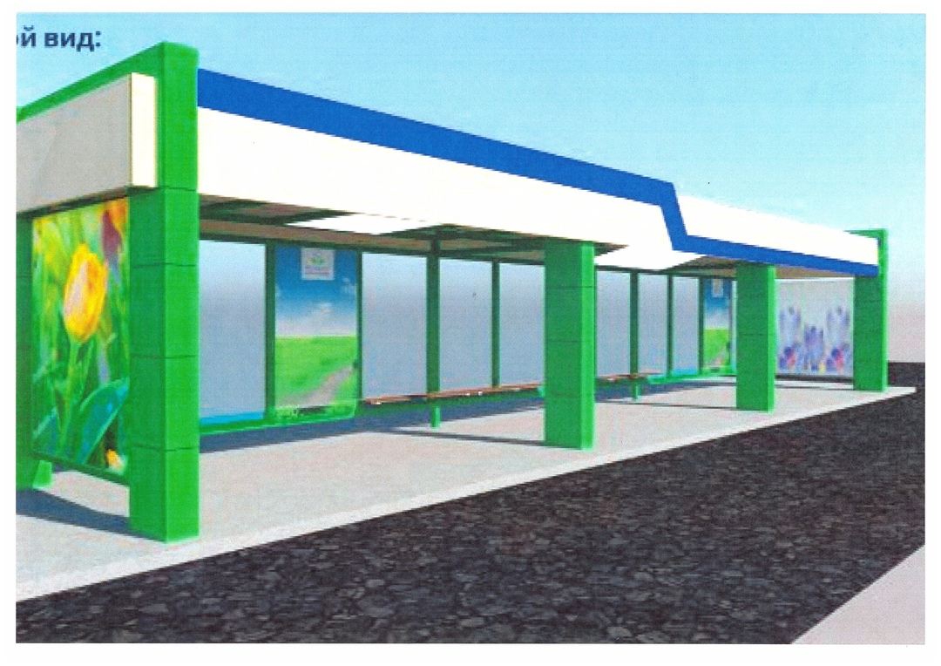
Установка остановочного павильона на улице Остинской (проект)

Slide 15
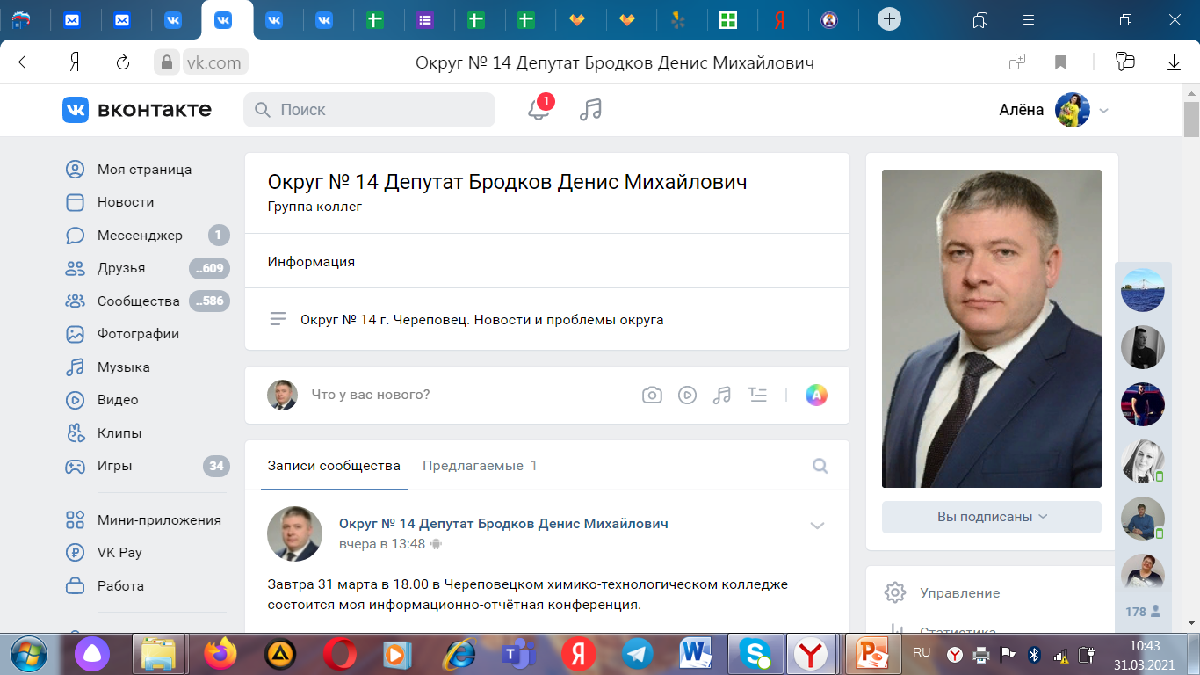
Спасибо за внимание!
моя страница в Вконтакте Помощник депутата https://vk.com/public176909208 Цветкова-Елизарова
Алёна Игоревна
телефон 604452

